Slide 1
ESCUELA NORMAL DE EDUCACIÓN PREESCOLAR
LICENCIATURA EN EDUCACIÓN PREESCOLAR
MODELOS
PEDAGÓGICOS
CUARTO SEMESTRE
Maestra:
Diana Elizabeth Cerda Orocio
Número de Horas 4 / 4.5 Créditos
Trayecto formativo: Bases teórico-metodológicas para la enseñanza

Slide 2
Propósito del curso:
Contribuir a la conformación de marcos referenciales en torno a los modelos pedagógicos que se han implementado en los distintos momentos históricos del sistema educativo: los alcances con relación a la política educativa, el currículum, la enseñanza, los aprendizajes y la relación maestro-alumno.

Slide 3
Cursos que anteceden:
Planeación y evaluación de la enseñanza y el aprendizaje
Cursos subsecuentes:
Herramientas básicas para la Investigación Educativa.

Slide 4

Descripción del curso:
Propicia el análisis de las teorías filosóficas, sociológicas, psicológicas, pedagógicas y políticas que subyacen en las distintas maneras representar el acto de enseñar, con el fin de identificar y contrastar las perspectivas que los sustentan, los métodos que proponen y en general, los aportes del contexto histórico en el que surgieron.

Slide 5
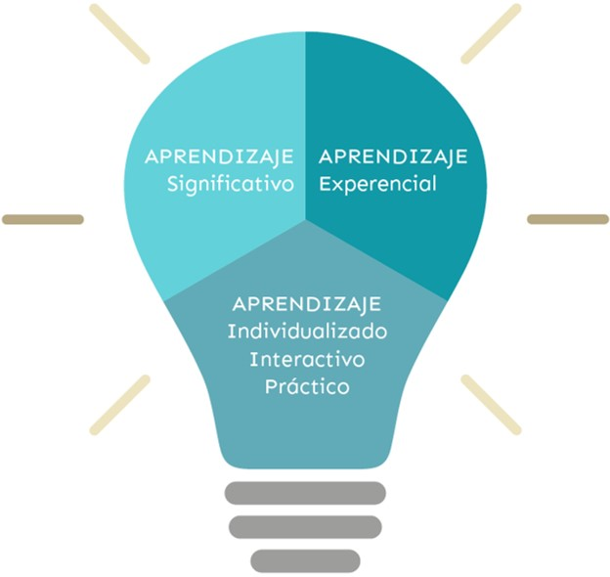
De esta manera, el curso aporta a las estudiantes, las herramientas teórico prácticas que les permitirán conformar y construir una postura crítica acerca del modelo prescrito en el sistema educativo, su influencia en los enfoques de enseñanza y aprendizaje, y la manera en que ha permeado en el currículo de la educación básica. Y, además, les servirán de andamiaje para la toma de decisiones pedagógicas en su práctica docente en los jardines de niños.

Slide 6

Con base en su conocimiento y estudio, profundizarán en el análisis de los planes y programas de estudio de educación preescolar vigentes, así como en los enfoques que los sostienen: por competencias y centrado en el aprendiz, además de las estrategias, técnicas y procedimientos que de éstos se derivan y que permiten su concreción en el aula de clase.

Slide 7
Competencias del perfil de egreso a las que contribuye el curso

Slide 8
Competencias profesionales:
Detecta los procesos de aprendizaje de sus alumnos para favorecer su desarrollo cognitivo y socioemocional.
Aplica el plan y programa de estudio para alcanzar los propósitos educativos y contribuir al pleno desenvolvimiento de las capacidades de sus alumnos.
Diseña planeaciones aplicando sus conocimientos curriculares, psicopedagógicos, disciplinares, didácticos y tecnológicos para propiciar espacios de aprendizaje incluyentes que respondan a las necesidades de todos los alumnos en el marco del plan y programas de estudio.

Slide 9

Integra recursos de la investigación educativa para enriquecer su práctica profesional, expresando su interés por el conocimiento, la ciencia y la mejora de la educación.
Actúa de manera ética ante la diversidad de situaciones que se presentan en la práctica profesional.

Slide 10
Competencias genéricas:
Soluciona problemas y toma decisiones utilizando su pensamiento crítico y creativo.
Aprende de manera autónoma y muestra iniciativa para auto-regularse y fortalecer su desarrollo personal.
Utiliza las tecnologías de la información y la comunicación de manera crítica.
Aplica sus habilidades lingüísticas y comunicativas en diversos contextos.

Slide 11
Competencias del curso
• Plantea las necesidades formativas de los alumnos de acuerdo con sus procesos de desarrollo y de aprendizaje, con base en los nuevos enfoques pedagógicos.
• Establece relaciones entre los principios, conceptos disciplinarios y contenidos del plan y programas de estudio en función del logro de aprendizaje de sus alumnos, asegurando la coherencia y continuidad entre los distintos grados y niveles educativos.
• Utiliza metodologías pertinentes y actualizadas para promover el aprendizaje de los alumnos en los diferentes campos, áreas y ámbitos que propone el currículum, considerando los contextos y su desarrollo.

Slide 12
Incorpora los recursos y medios didácticos idóneos para favorecer el aprendizaje de acuerdo con el conocimiento de los procesos de desarrollo cognitivo y socioemocional de los alumnos.
• Selecciona estrategias que favorecen el desarrollo intelectual, físico, social y emocional de los alumnos para procurar el logro de los aprendizajes.
• Emplea los medios tecnológicos y las fuentes de información científica disponibles para mantenerse actualizado respecto a los diversos campos de conocimiento que intervienen en su trabajo docente.

Slide 13
Utiliza los recursos metodológicos y técnicos de la investigación para explicar, comprender situaciones educativas y mejorar su docencia.
• Orienta su actuación profesional con sentido ético-valoral y asume los diversos principios y reglas que aseguran una mejor convivencia institucional y social, en beneficio de los alumnos y de la comunidad escolar.
• Decide las estrategias pedagógicas para minimizar o eliminar las barreras para el aprendizaje y la participación asegurando una educación inclusiva.

Slide 14
Unidades de aprendizaje
Unidad I
Entender, orientar y dirigir la educación: entre la tradición y la innovación
El ser humano que se pretende formar: los fines y las funciones de la educación.
Las nuevas propuestas educativas: ¿modelos o enfoques?
Unidad II
El modelo y su concreción en el aula: procesos y prácticas de enseñanza y aprendizaje.
Los intereses implícitos y explícitos en la educación.
Una escuela, un modelo: de la escuela tradicional a la escuela nueva.
La enseñanza centrada en el aprendizaje del estudiante y el desarrollo de competencias en la escuela.
Del dicho al hecho: procesos y prácticas de enseñanza-aprendizaje.

Slide 15
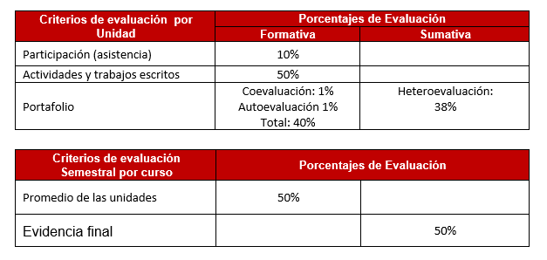
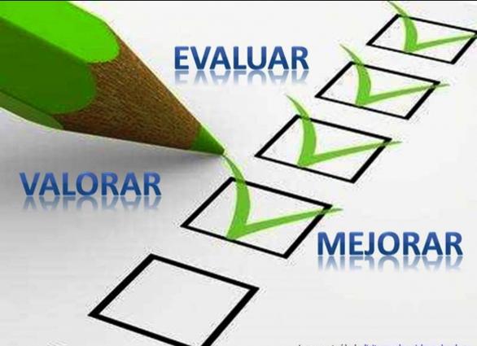
Criterios de Evaluación

Slide 16
Observaciones:
La buena actitud, disposición, respeto y atención, serán determinantes para la aprobación de los cursos, a criterio del docente responsable del curso. Con el propósito de tener una formación valorar, para el logro de su vida profesional.
El protocolo de atención para las alumnas, en el caso de alguna situación relacionada con el proceso educativo y particularmente con alguno de los maestros, deberá conducirse de la siguiente manera: primero con el maestro o maestra, encargado (a) del curso, en caso de que no se dé respuesta, acudir con la subdirectora académica Dra. Alina Lorena Arreola Glz.
Una sesión equivale a dos asistencias (la duración de una hora clase, es de 45 minutos). El mandar justificante, implica mandar los trabajos a destiempo, sin embargo, no significa que no se aplica la inasistencia.

Slide 17
Todas las evidencias (desempeño, conocimiento y de producto) que muestre el alumno a través del portafolio, serán acompañadas de rúbricas, listas de cotejo y /o escalas de estimación, que previamente dio a conocer el docente.
Si por alguna razón se encuentra en los trabajos elaborados por los alumnos normalistas el plagio (copia) la calificación, será determinada por el docente encargado del curso, tomando en cuenta la situación.
La evidencia integradora tendrá una rúbrica con indicadores de todos los cursos que conforman este semestre.
Las alumnas que reprueben semestre deberán presentar la EVIDENCIA FINAL para tener derecho al examen de regularización.

Slide 18
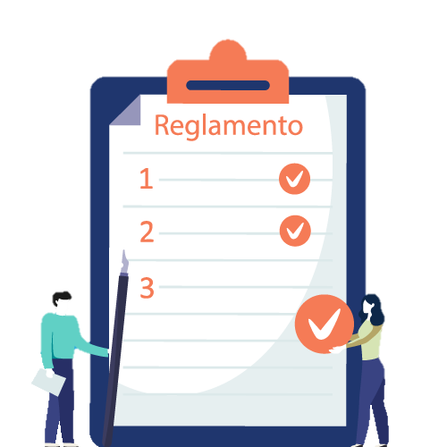
REGLAMENTO
Tener los materiales necesarios de la clase (tareas, reportes de lectura, consultas, etc.)
Trabajos duplicados se calificarán con cero.
Entregar tareas y trabajos en tiempo y forma (solo si tiene justificante de falta se aceptan lo trabajos a destiempo)
La asistencia será indispensable para la aprobación del curso
Ser respetuoso y puntual en las clases.
Participar en clase
Durante la clase no se permite ingerir alimentos y bebidas solo agua
Uso adecuado del celular solo cuando sea necesario y la maestra lo indique
Pedir permisos para salir del salón de clase
Revisar constantemente la plataforma ENEP digital ya que se encargarán tareas por este medio

